Slide 1
Inženjerstvo softvera za Internet-Web of Things
Digitalna elektronika

Slide 2
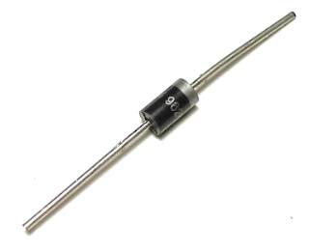
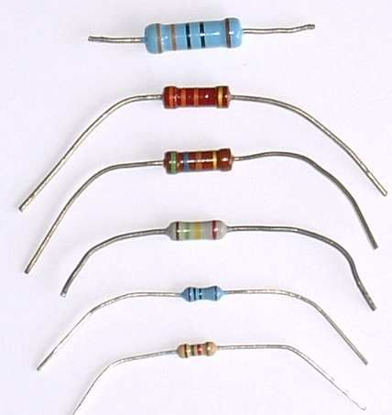
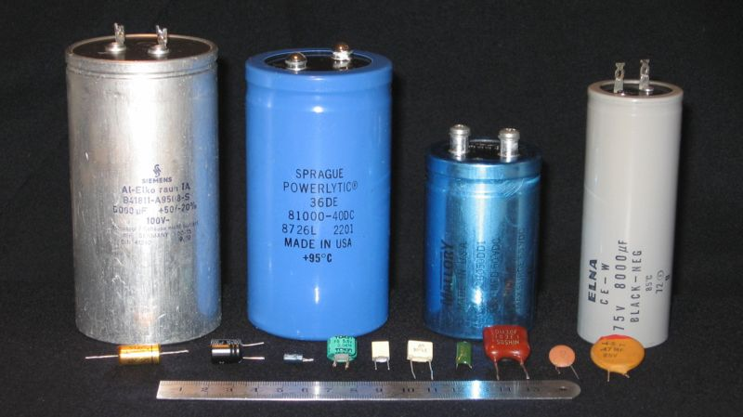
Pasivne komponente

Slide 3
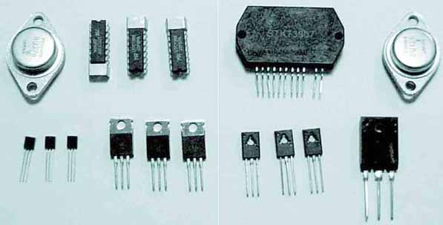
Aktivne komponente

Slide 4
Tranzistori
Poluprovodničke komponente koje "mogu da pojačaju signal".
Odlično objašnjenje na (projekat megaprocesor):
http://www.megaprocessor.com/stepping-stones.html
https://www.youtube.com/watch?v=jPFl_8_T8gk
https://www.youtube.com/watch?v=sKBK997zhHY

Slide 5
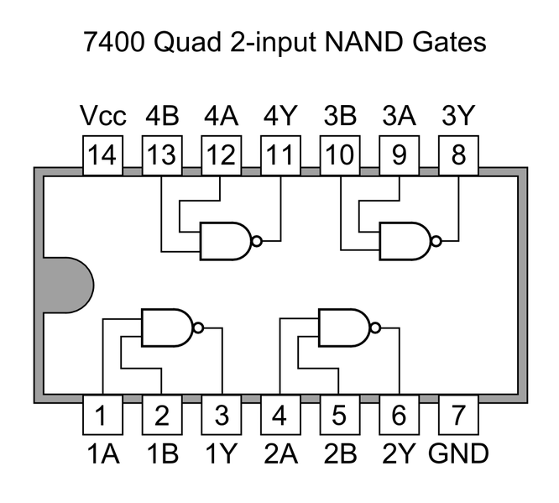
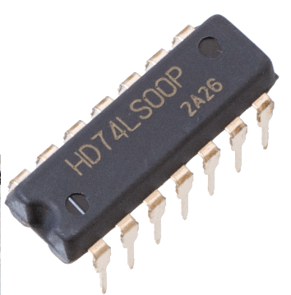
Digitalne komponente

Slide 6
Kombinatorne komponente
Kombinacija digitalnih komponenti kod kojih stanje izlaznih signala zavisi isključivo od ulaznih signala.
Odlično objašnjenje (projekat megaprocesor):
http://www.megaprocessor.com/stepping-stones.html
https://www.youtube.com/watch?v=hqyijCArmg4

Slide 7
Sekvencijalne komponente
Kombinacija digitalnih komponenti kod kojih stanje izlaznih signala zavisi od ulazinih signala i od trenutnog stanja memorijskih komponenti.
Odlično objašnjenje (projekat megaprocesor):
http://www.megaprocessor.com/stepping-stones.html
https://www.youtube.com/watch?v=LZJ918dkO-4

Slide 8
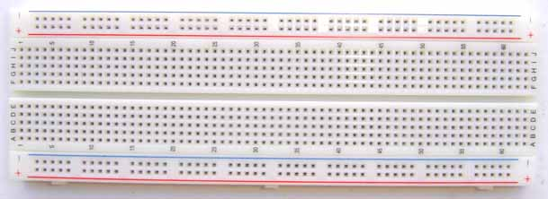
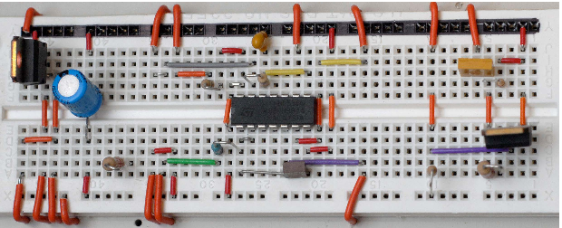
Faza prototipa
Proto board

Slide 9
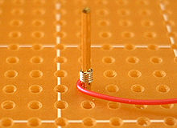
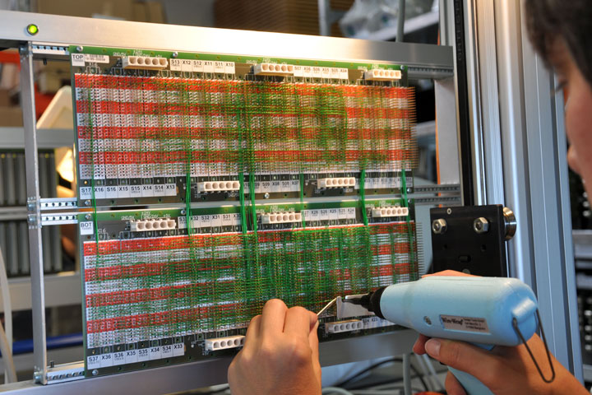
Faza prototipa
Wire wrapping

Slide 10
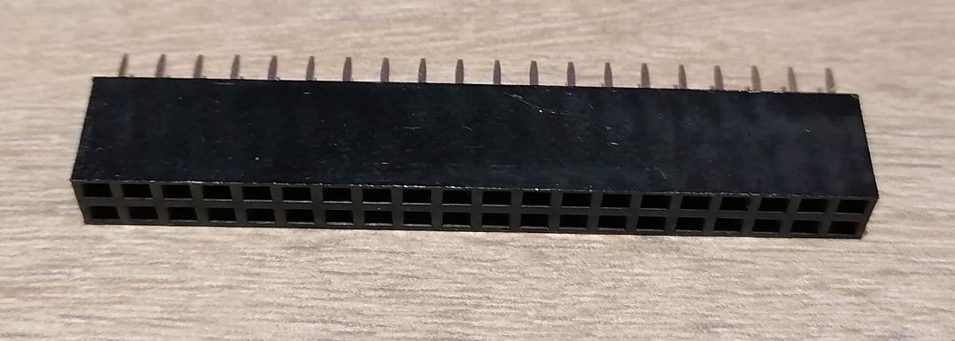
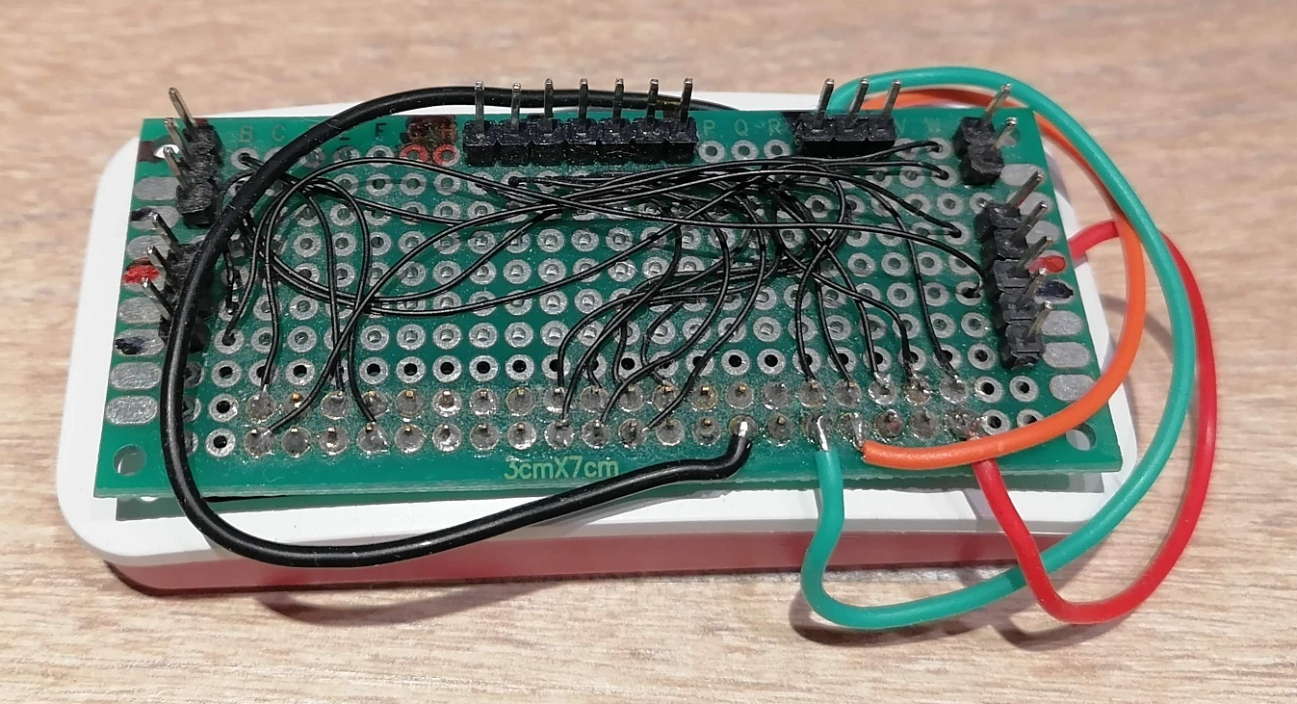
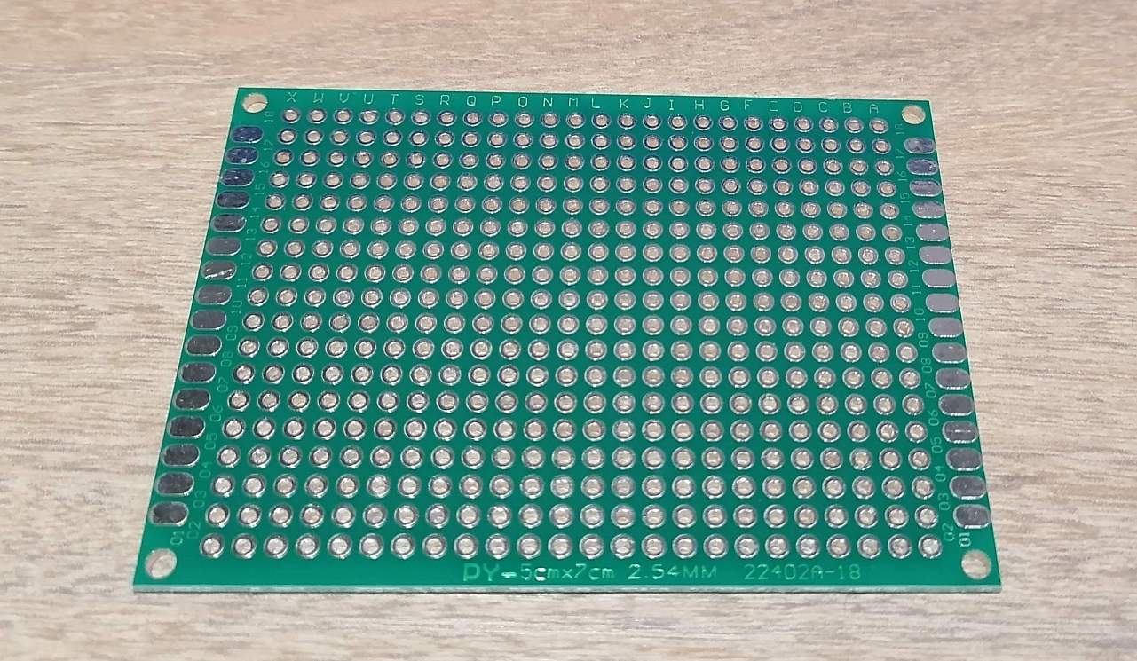
Faza prototipa
Pertinaks pločica i žice

Slide 11
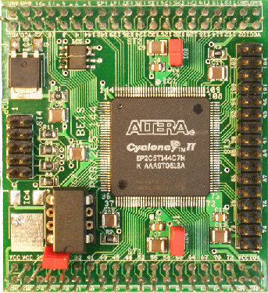
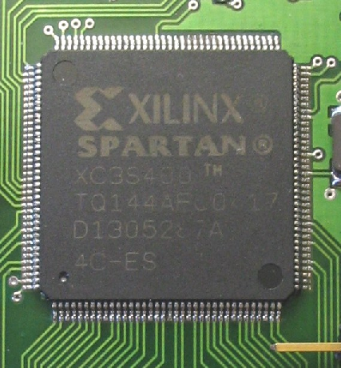
Faza prototipa/konačan proizvod
Programabilna logička kola - FPGA

Slide 12
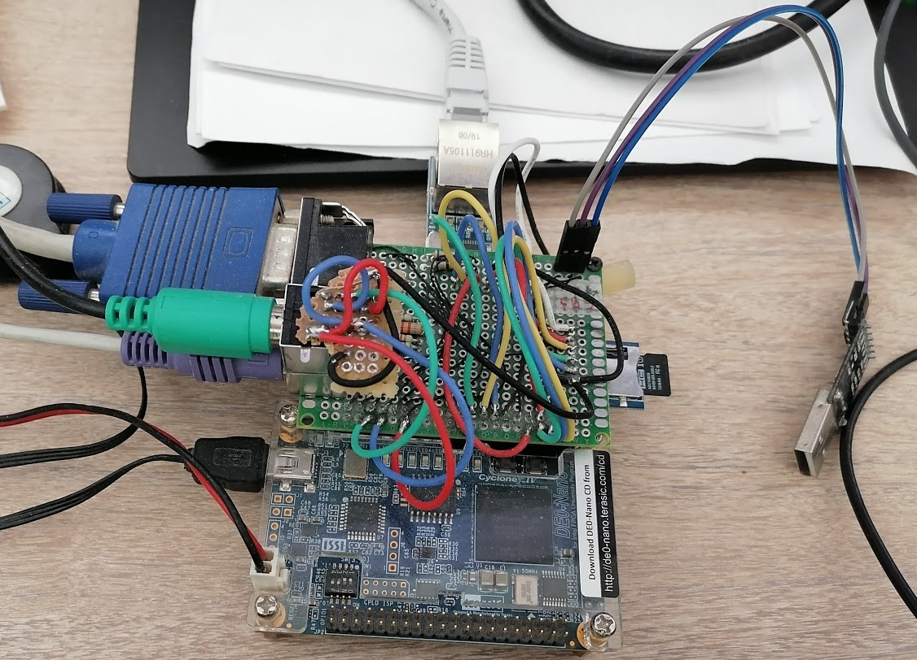
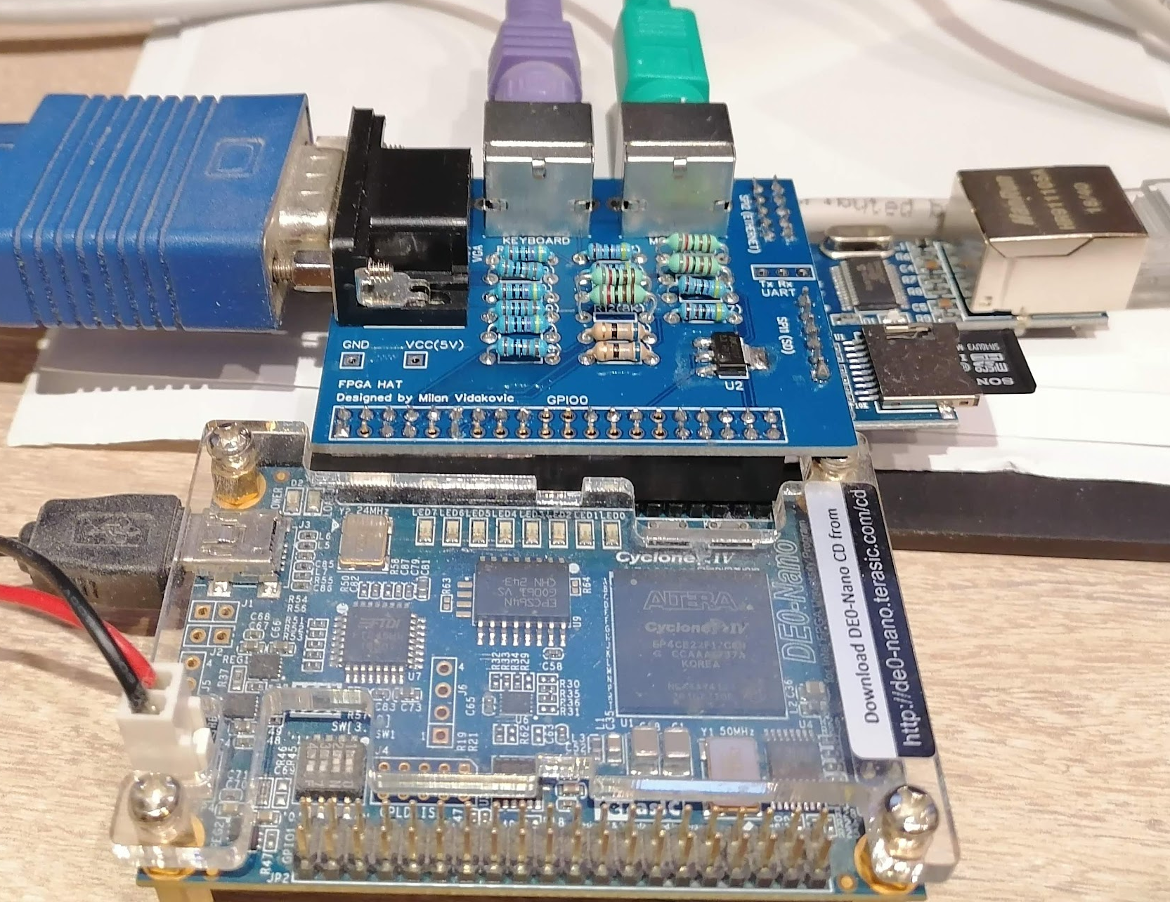
FPGA

Slide 13
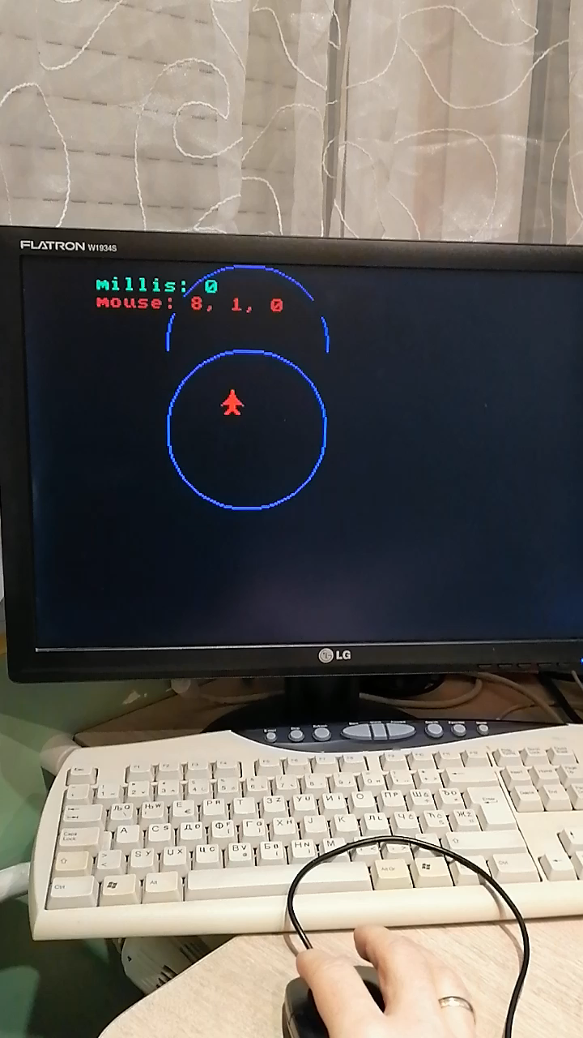
FPGA

Slide 14
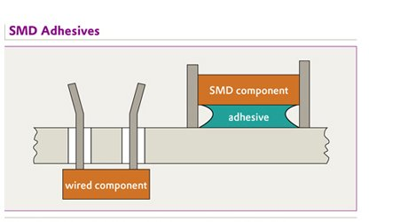

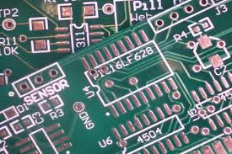
Izrada proizvoda
Štampana ploča

Slide 15
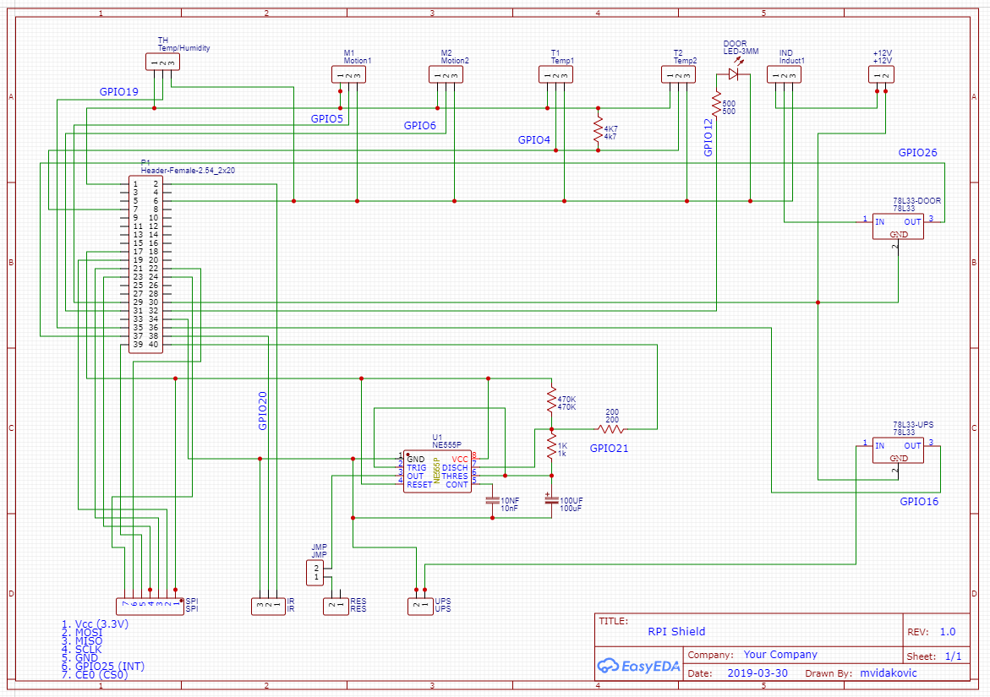
Štampana ploča

Slide 16
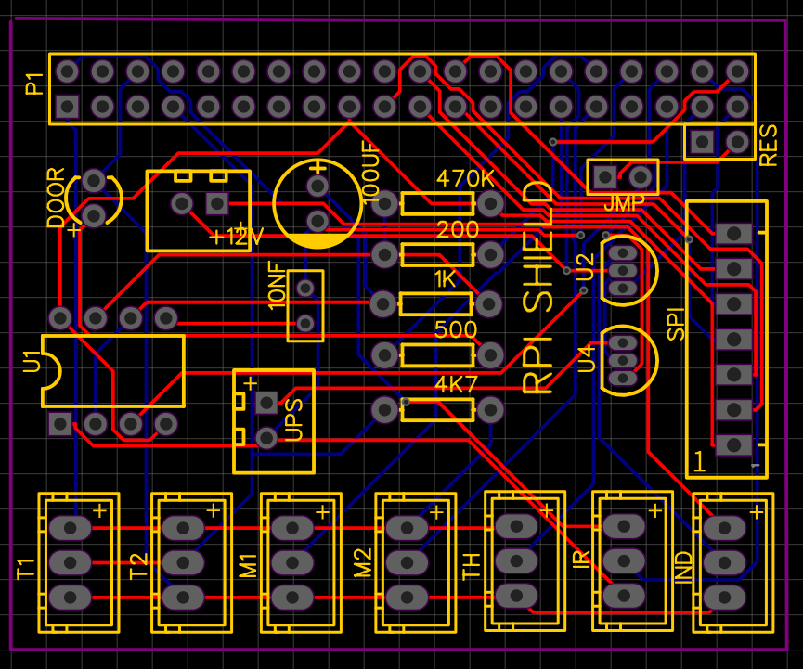
Štampana ploča

Slide 17
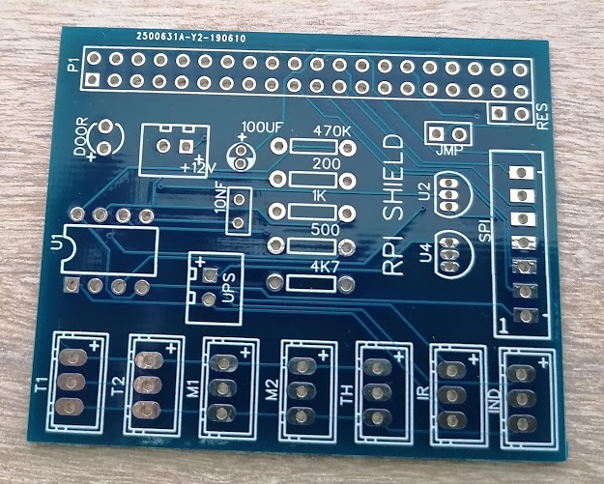
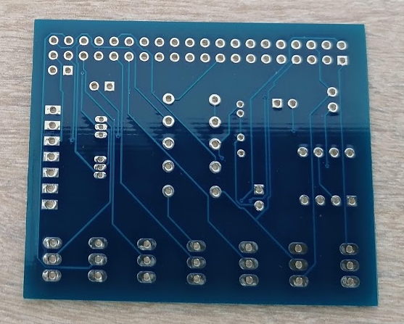
Štampana ploča

Slide 18
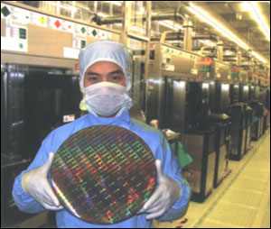
Proizvodnja integrisanih kola

